Slide 1
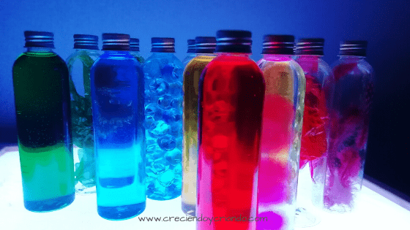
Alcohol Consumption by Country
Andres Felipe pulgarin rosero
Pec 3 visualización de datos
Esta foto de Autor desconocido está bajo licencia CC BY-NC-ND

Slide 2




Lithuania, Moldava y Russia lideran el consumo de alcohol desde hace 15 años
Los Lituanos lideran el consumo de licor al año, con una media de 73,31 litros por persona.
73,31 L/P
72,68 L/P
72,62 L/P
En los últimos 15 años los países bálticos lideran el consumo de alcohol a nivel mundial

Slide 3


El tamaño no IMPORTA… en el consumo de alcohol
Uganda
Países como Uganda y UK, consumen un 70% más de licor al año que India y China
España
UK
China
En los últimos 15 años los españoles hemos consumido más de 60 litros de licor por persona al año.
India

Slide 4


Europa y África toman la delantera…
Más del 65% del licor mundial se consume principalmente en Europa y Africa.
El 12% del alcohol mundial es consumido en Canadá y Estados Unidos.

